Slide 1
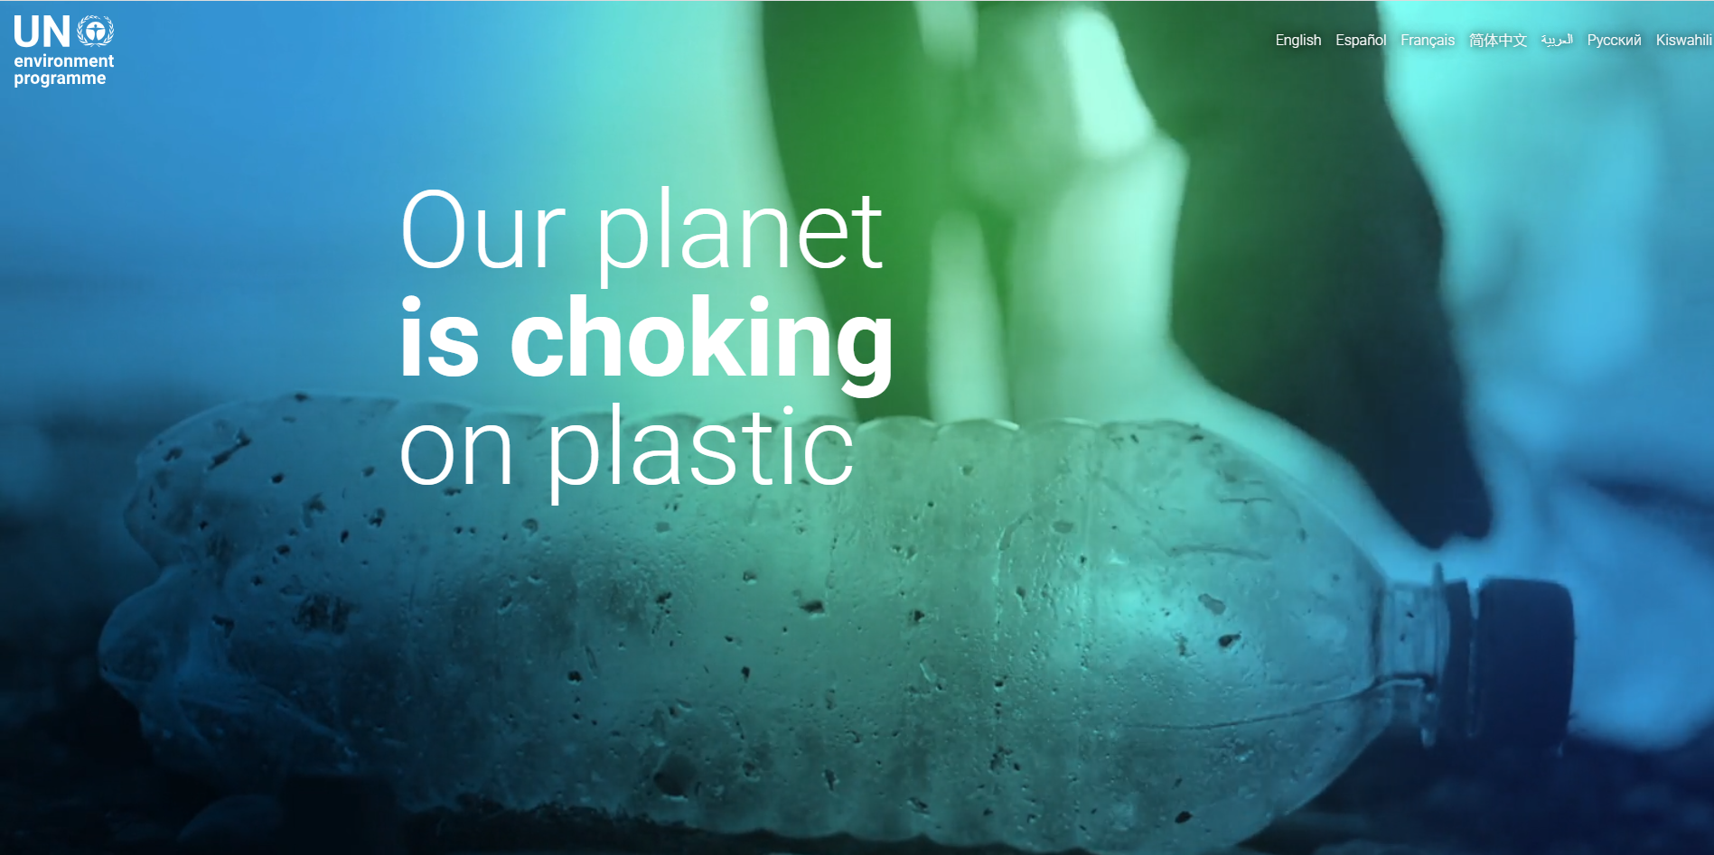
Tres, dos uno… Arrancamos Movimiento Escuelas Libres de Plástico Cy L 2023-24
CENTRO EDUCATIVO (Localidad)

Slide 2
¿Qué?
¿Qué hemos hecho hasta ahora?
Pequeña enumeración de las acciones llevadas a cabo desde el centro educativo para reducir el consumo de plástico en el mismo surgidas de este programa educativo.
Haced un listado de las acciones con una pequeña descripción entre paréntesis si fuese necesario aclarar algo.
De todas estas acciones ¿Cuál o cuáles intuitivamente consideramos que ha reducido más el uso del plástico en el colegio o instituto?
¿Qué hemos hecho?
- TRABAJAR ECOAUDITORIAS CON LOS ALUMNOS QUE LLEGAN NUEVOS AL CENTRO PARA COMENZAR A CONCIENCIAR.
CAMPAÑA PATIO: RESIDUOS CERO
RECOGIDA DE MATERIAL ESCOLAR GASTADO
FRUTAS SOSTENIBLES
MERADILLO DE ECONOMÍA CIRCULAR
- MERADILLO DE ECONOMÍA CIRCULAR
¿Qué acción/es han sido más eficaces?
Indicadla y explicad por qué creéis que ha sido así.

Slide 3
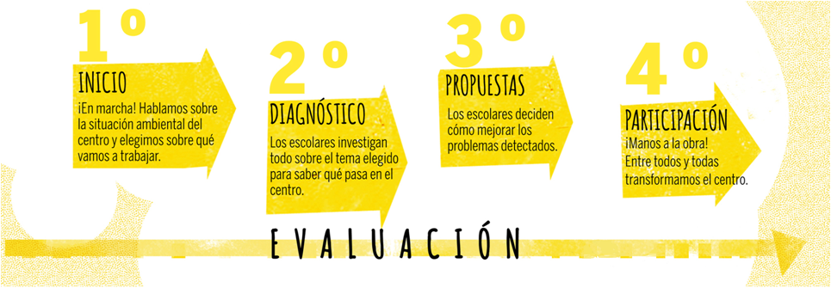
¿Cómo?
¿Cómo hemos trabajado?
Os recordamos la propuesta de las fases metodológicas de nuestro programa: inicio (motivación-prediagnóstico), diagnóstico, reflexión, propuestas de mejora, acción.
¿Hasta dónde habéis llegado con el mismo?
¿Hasta dónde habéis llegado?
HEMOS REALIZADO LAS CUATRO FASES, LO QUE TENDRIAMOS QUE TRABAJAR MÁS ES DARLO A CONOCER A TODA LA COMUNIDAD.
Os recordamos las 4 actividades base propuestas para realizar la ecoauditoría:
http://creecyl.centros.educa.jcyl.es/sitio/index.cgi?wid_seccion=21&wid_item=284 (en la infografía)
¿Tenemos claro cómo se hace una ecoauditoría escolar?
Sí/No.
En caso negativo indicadnos qué necesitáis aclarar.

Slide 4
¿Quiénes?
¿Quiénes formaréis el Consejo Ambiental este curso?
¿Se mantiene el mismo alumnado o se renueva? Si renováis el alumnado es aconsejable mantener algunos de los alumnos del curso pasado, si es posible, para que no haya que explicar la dinámica de trabajo a todo el mundo.
¿Qué personas asistirán a los Consejos Ambientales compartidos con otros centros?
¿Habéis planteado comunicaros con otros miembros de la comunidad educativa? (Resto del alumnado, profesorado, personal no docente, familias…)
¿Quiénes formaréis el Consejo Ambiental este curso?
TRES ALUMNOS Y DOS PROFESORAS
- JUDHIT CARRACEDP
SERGIO RABADÁN Y MERIEN LÓPEZ.
POFESORAS: Cristina Mena y Mónica Lago

Slide 5
¿De dónde?
Definid en pocas palabras dónde os quedasteis el curso pasado con la ecoauditoría.
Resultados. ¿Hasta dónde habéis llegado? ¿Habéis evaluado el trabajo realizado? ¿Qué resultados habéis obtenido?
Comunicación ¿Habéis comunicado el trabajo realizado? ¿A quién? ¿Cómo?
Una frase que resuma vuestro trabajo en el centro educativo para reducir el consumo de plástico.
Pensamos y actuamos.

Slide 6
¿A dónde?
¿Y ahora qué?
¿Qué queréis trabajar este año con el programa?
¿Os gustaría afianzar lo conseguido? (Por ejemplo, sumar más aulas a las acciones que habéis realizado).
¿Queréis proponer nuevos retos de entre los que surgieron como resultado del primer diagnóstico en el centro? ¿Cuáles?
¿Os gustaría empezar un nuevo diagnóstico con el alumnado actual del centro? ¿Trabajar el consumo de plástico en otros ámbitos en el centro educativo? (Por ejemplo, material escolar).
¿Qué queremos hacer este curso?
Queremos segui trabajando ecoauditoría con los alumnos que han llegado nuevos a primero. Con los que comenzamos ahora están en tercero y vamos profundizando dentro de pinar sostenible en temas como microplásticos, sostenibilidad en las acciones diarias en el centro y fuera, toma de decisiones, feria medioambienta…

